Slide 1





Tiếng việt 2
Tiếng việt 2
MỞ RỘNG VỐN TỪ THIÊN NHIÊN
Câu nêu đặc điểm
Câu nêu đặc điểm
Trang 36

Slide 2

KHÁM PHÁ

Slide 3


Thế nào là từ ngữ chỉ đặc điểm?
Thế nào là từ ngữ chỉ sự vật?

Slide 4






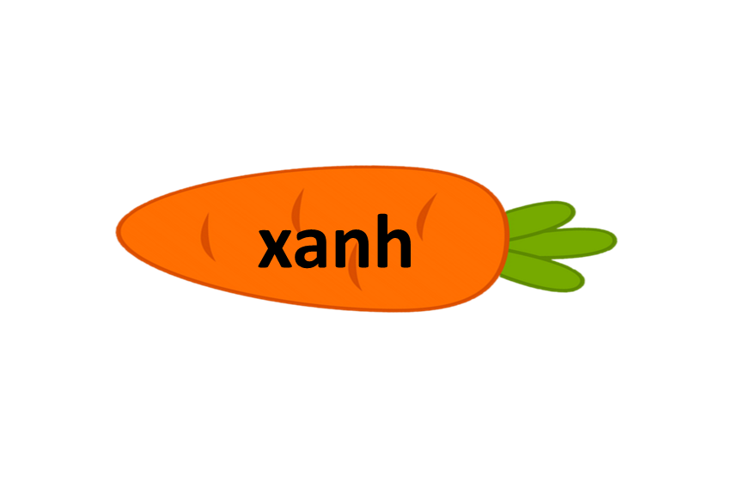


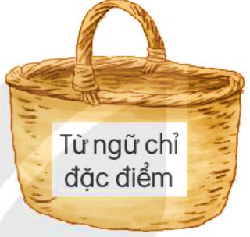
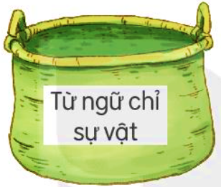

Slide 5
2. Ghép từ ngữ chỉ sự vật với từ ngữ chỉ đặc điểm ở bài tập 1 để tạo 3 câu.
M. Bầu trời trong xanh.
- Lũy tre xanh.
- Ngôi sao lấp lánh.
- Nương lúa vàng óng.
Từ ngữ chỉ sự vật
Từ ngữ chỉ đặc điểm
bầu trời
ngôi sao
xanh
lấp lánh
nương lúa
lũy tre
vàng óng
trong xanh
dòng sông

Slide 6

3. Hỏi – đáp về đặc điểm của các sự vật ngôi sao, dòng sông, nương lúa, bầu trời.
M. Bầu trời thế nào?
- Bầu trời cao vời vợi.

Slide 7

3. Hỏi – đáp về đặc điểm của các sự vật ngôi sao, dòng sông, nương lúa, bầu trời.
- Dòng sông thế nào?
- Dòng sông trong xanh.

Slide 8
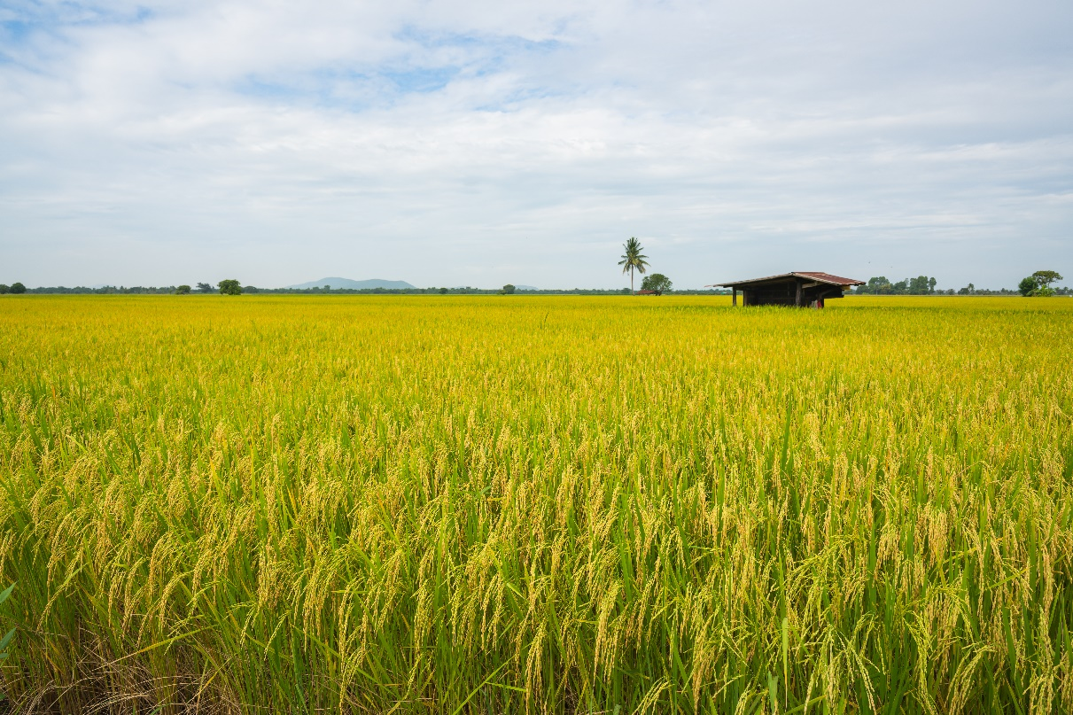
3. Hỏi – đáp về đặc điểm của các sự vật ngôi sao, dòng sông, nương lúa, bầu trời.
- Nương lúa thế nào?
- Nương lúa vàng óng.

